Slide 1

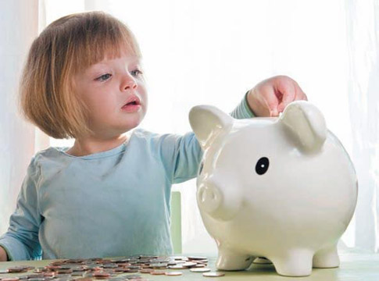
Đạo đức
Tiết kiệm tiền của (Tiết 2)
S11

Slide 2

Đạo đức
Tiết kiệm tiền của (tiết 2)
Bài 4: HT cá nhân
Bài 5: HT Nhóm 4
Bài 7: HT nhóm đôi
Hoạt động 1:Xác định hành vi
(Bài tập 4)

Slide 3
Đạo đức
Tiết kiệm tiền của (tiết 2)
Bài 4: Những việc làm nào trong các việc dưới đây là tiết kiệm tiền của ?
a) Giữ gìn sách vở, đồ dùng học tập .
b) Giữ gìn quần áo, đồ dùng, đồ chơi .
c) Vẽ bậy, bôi bẩn ra sách vở, bàn ghế, tường lớp học
d) Xé sách vở .
đ) Làm mất sách vở, đồ dùng học tập .
e) Vứt sách vở, đồ dùng đồ chơi bừa bãi .
g) Không xin tiền ăn quà vặt.
h) Ăn hết suất cơm của mình.
i) Quên khóa vòi nước .
k) Tắt điện khi ra khỏi phòng .

Slide 4
Bài 4:
Những việc tiết kiệm tiền của
a) Giữ gìn sách vở, đồ dùng học tập .
b) Giữ gìn quần áo, đồ dùng, đồ chơi .
c)Vẽ bậy, bôi bẩn ra sách vở, bàn ghế, tường lớp học .
d) Xé sách vở .
đ) Làm mất sách vở, đồ dùng học tập .
e) Vứt sách vở, đồ dùng đồ chơi bừa bãi .
g) Không xin tiền ăn quà vặt.
h) Ăn hết suất cơm của mình.
i) Quên khóa vòi nước .
k)Tắt điện khi ra khỏi phòng .

Slide 5
Những việc tiết kiệm
tiền của
Những việc chưa tiết kiệm
tiền của
a) Giữ gìn sách vở, đồ dùng học tập .
c)Vẽ bậy, bôi bẩn ra sách vở, bàn ghế, tường lớp học
b) Giữ gìn quần áo, đồ dùng, đồ chơi .
d) Xé sách vở .
đ) Làm mất sách vở, đồ dùng học tập .
g) Không xin tiền ăn quà vặt.
h) Ăn hết suất cơm của mình.
e) Vứt sách vở, đồ dùng đồ chơi bừa bãi .
k) Tắt điện khi ra khỏi phòng .
i) Quên khóa vòi nước

Slide 6
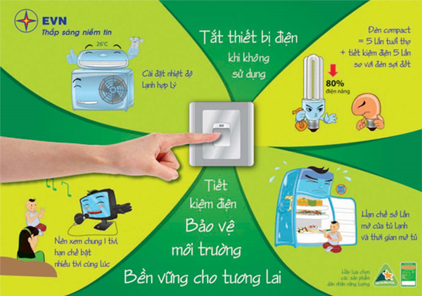

Slide 7
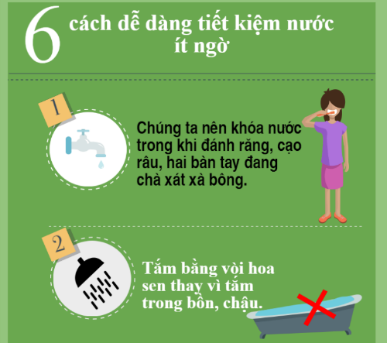

Slide 8
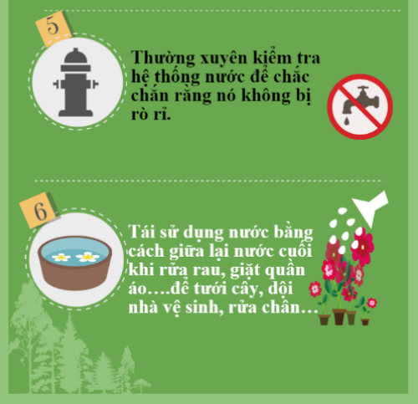

Slide 9
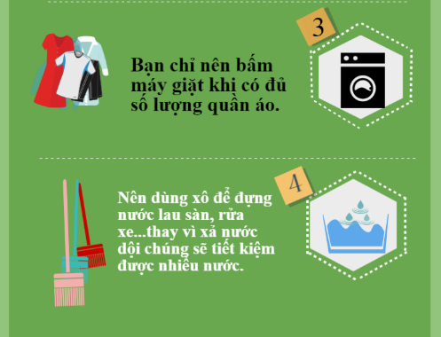

Slide 10
Đạo đức
Tiết kiệm tiền của (tiết 2)
Hoạt động 2: Xử lí tình huống
( Bài tập 5)

Slide 11
Bài 5: Em hãy cùng các bạn trong nhóm thảo luận và đóng vai theo các tình huống sau:
a) Bằng rủ Tuấn xé sách vở lấy giấy gấp đồ chơi .Tuấn sẽ giải quyết thế nào?
b) Em của Tâm đòi mẹ mua cho đồ chơi mới trong khi đã có quá nhiều đồ chơi. Tâm sẽ nói gì với em ?
c)Cường nhìn thấy bạn Hà lấy vở mới ra dùng trong khi vở đang dùng vẫn còn nhiều giấy trắng. Cường sẽ nói gì với Hà?

Slide 12

Đạo đức
Tiết kiệm tiền của (tiết 2)
  Tình huống
b) Em của Tâm đòi mẹ mua cho đồ chơi mới trong khi đã có quá nhiều đồ chơi. Tâm sẽ nói gì với em ?
a) Bằng rủ Tuấn xé sách vở lấy giấy gấp đồ chơi .Tuấn sẽ giải quyết thế nào?
c)Cường nhìn thấy bạn Hà lấy vở mới ra dùng trong khi vở đang dùng vẫn còn nhiều giấy trắng. Cường sẽ nói gì với Hà?

Slide 13
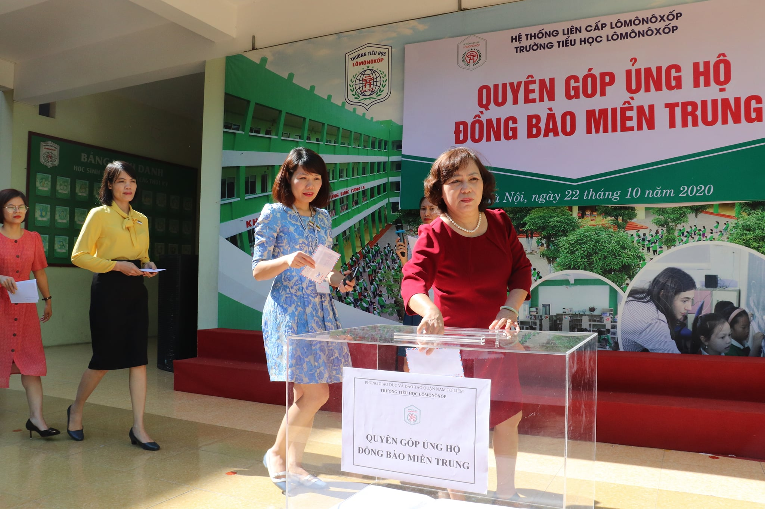
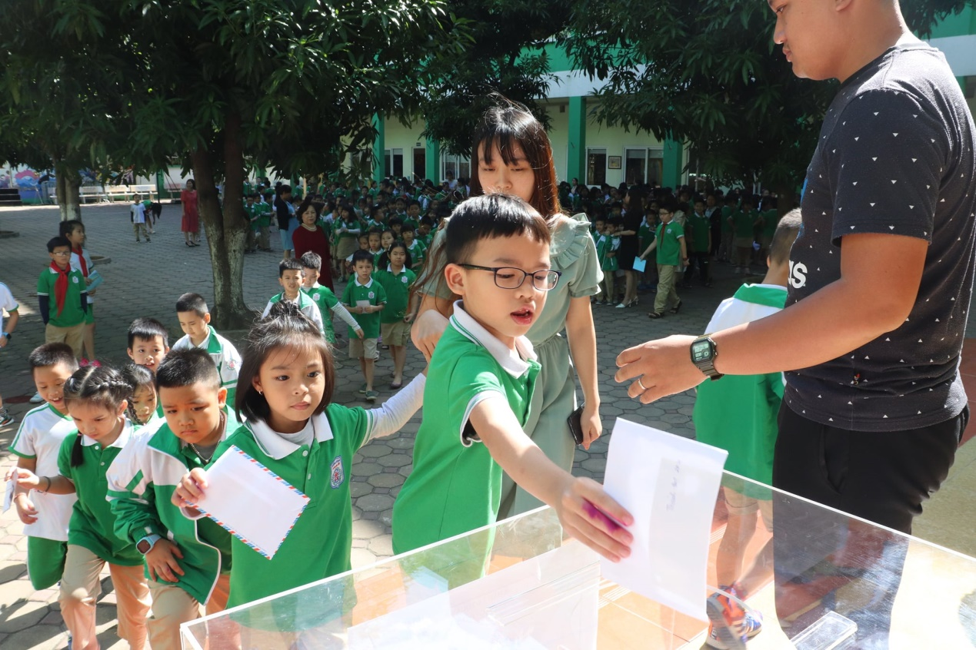
Đạo đức
Tiết kiệm tiền của (tiết 2)

Slide 14
Đạo đức
Tiết kiệm tiền của (tiết 2)
Hãy kể về một người biết tiết kiệm tiền của mà em biết?
Chuyện
Một que diêm
C

Slide 15

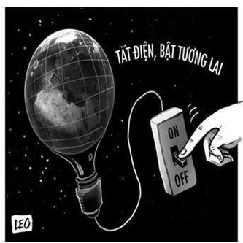
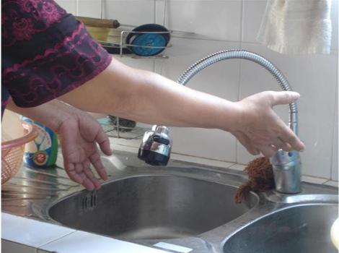
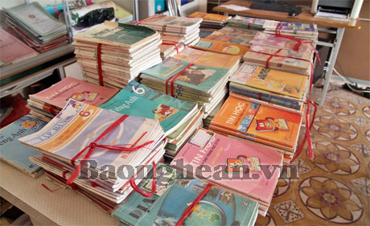
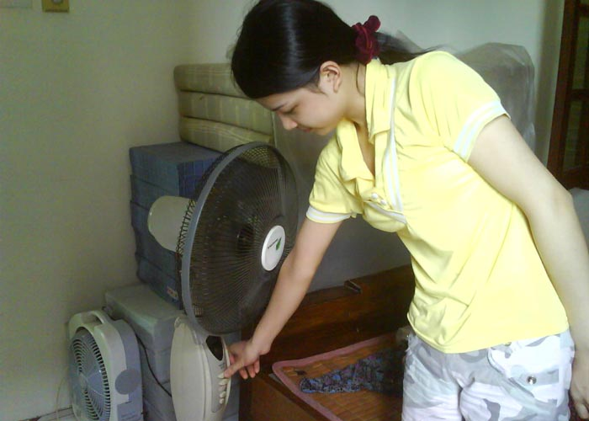

Slide 16
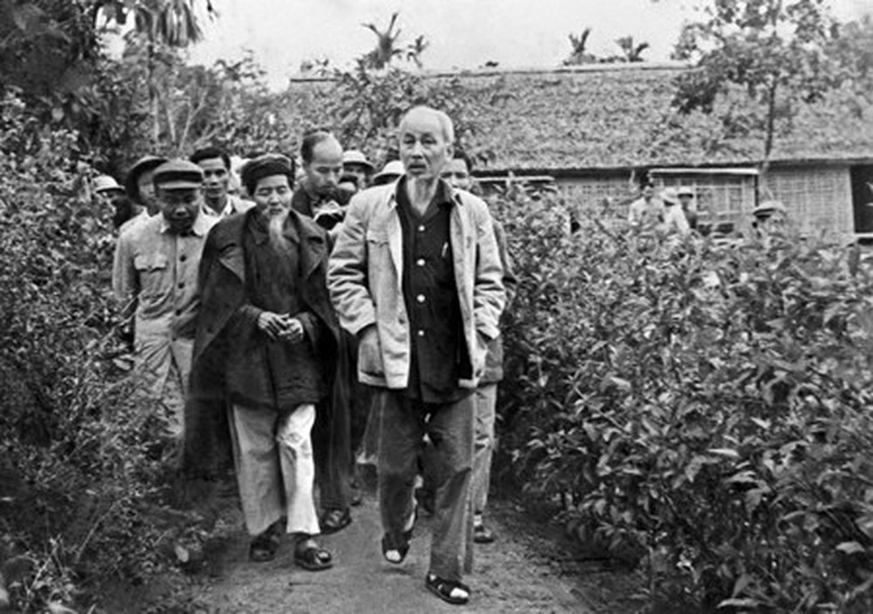

Slide 17
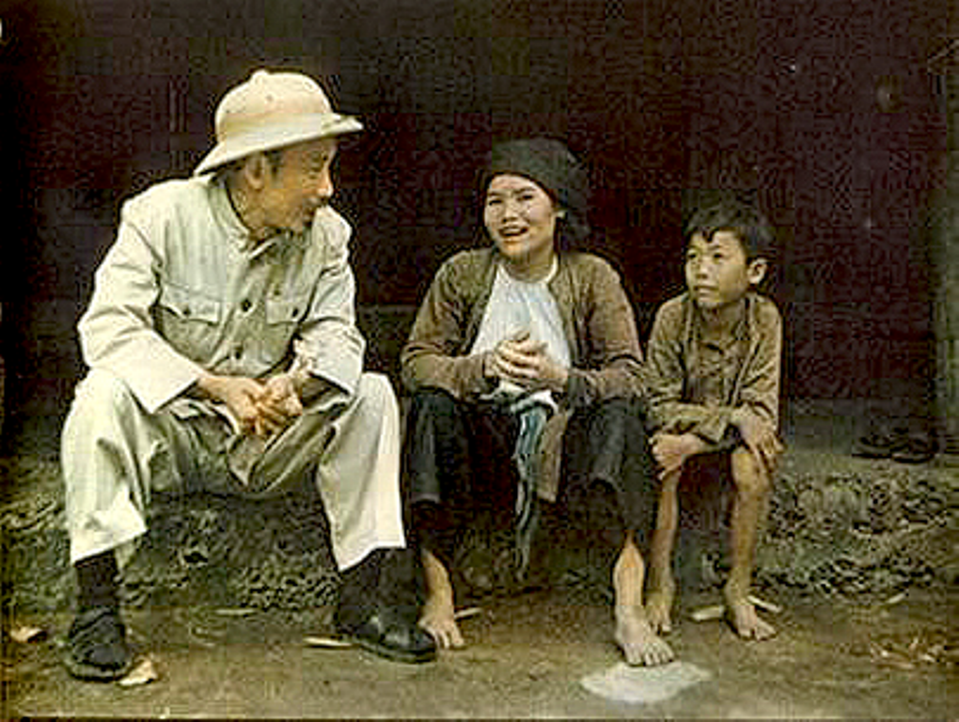

Slide 18
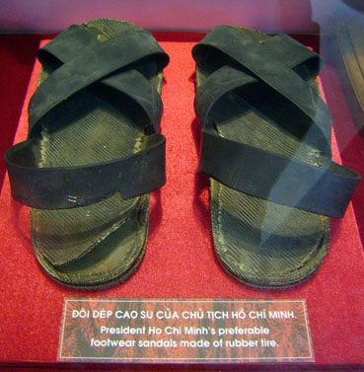

Slide 19


Một dân tộc biết cần, kiệm,
biết liêm , là một dân tộc
giàu về vật chất, mạnh về
tinh thần, là một dân tộc
văn minh tiến bộ.

Slide 20

Tiết kiệm không phải là bủn
xỉn. Khi không nên tiêu xài
thì một đồng xu cũng không
nên tiêu. Khi có việc đáng
làm, việc ích lợi cho đồng
bào, cho Tổ quốc thì dù bao nhiêu công, tốn bao nhiêu của cũng vui lòng. Như thế mới đúng mới đúng là tiết kiệm.

Slide 21
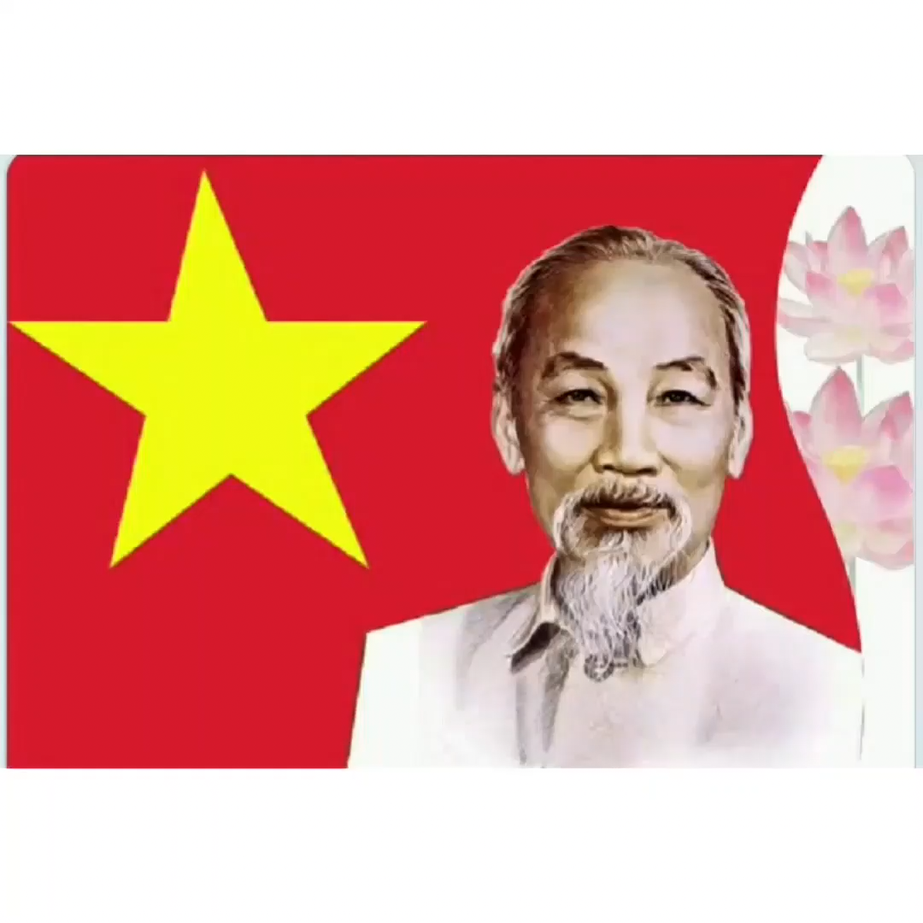

Slide 22
Đạo đức
Tiết kiệm tiền của (tiết 2)
Hoạt động 3
Lập kế hoạch tiết kiệm tiền của
(Bài tập 7)

Slide 23





Đạo đức
Tiết kiệm tiền của (tiết 2)
Bài 7: Em đã biết tiết kiệm chưa? Em dự định sẽ tiết kiệm sách vở, đồ dùng, đồ chơi như thế nào? Hãy trao đổi về dự định của em với các bạn trong nhóm.

Slide 24

Trò chơi
Phóng viên

Slide 25

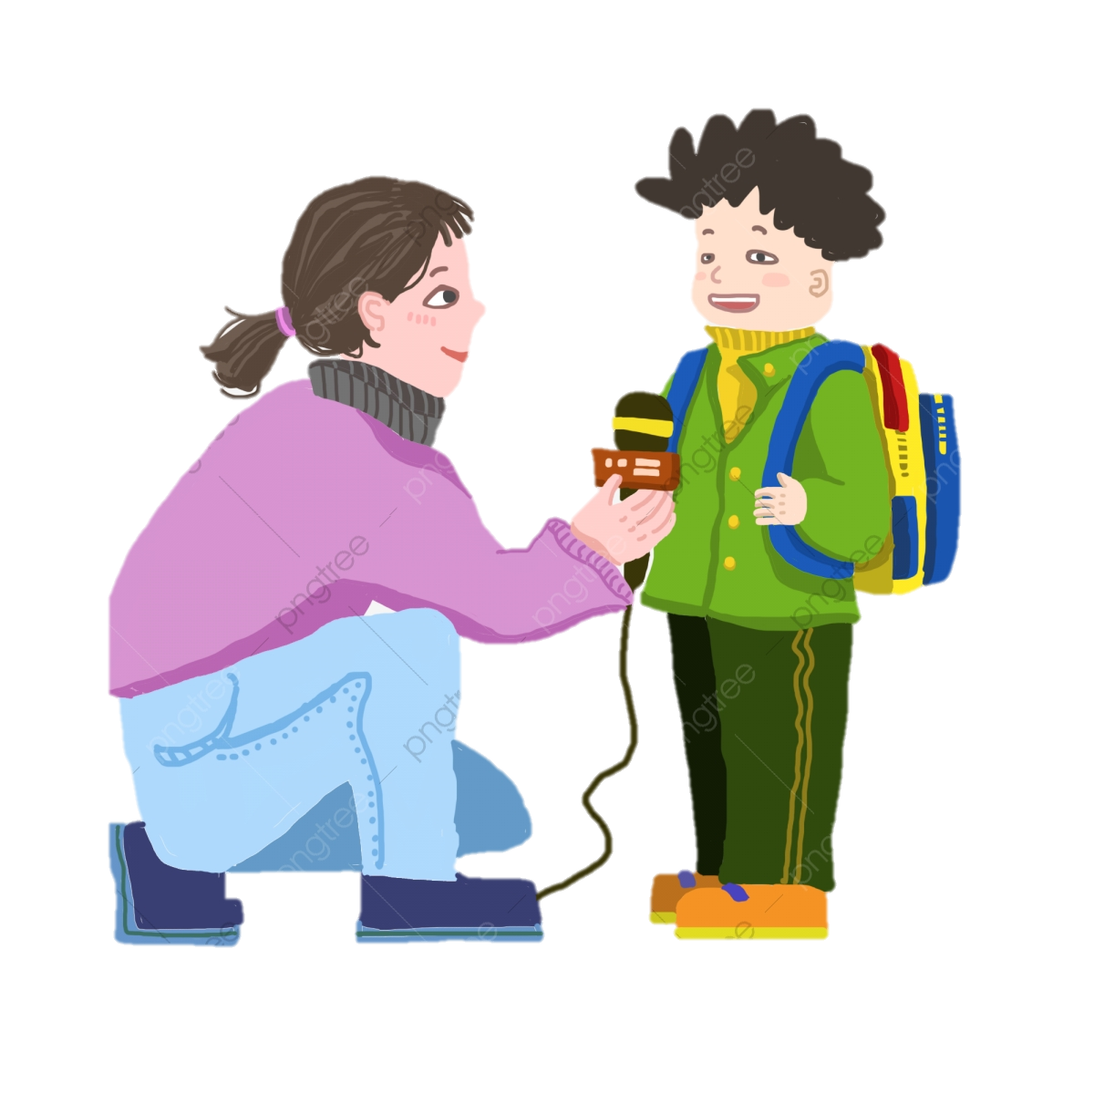
Bạn đã làm gì để tiết kiệm tiền của?

Slide 26
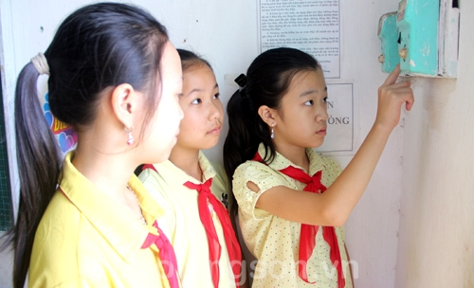
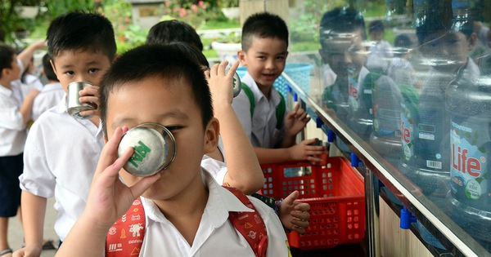
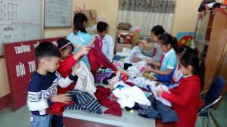
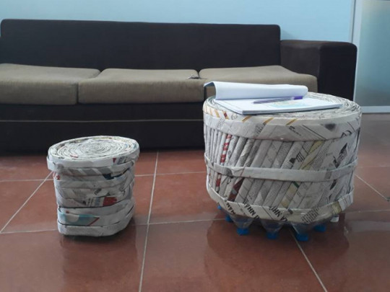
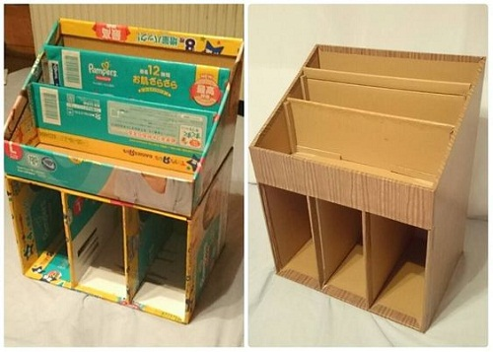
Đạo đức: BÀI 4: TIẾT KIỆM TIỀN CỦA (tiết 2)

Slide 27
Đạo đức
Tiết kiệm tiền của (tiết 2)
Ghi nhớ
Tiền bạc, của cải là mồ hôi công sức của bao người lao động. Vì vậy, chúng ta cần phải tiết kiệm, không được sử dụng tiền của phung phí.
Vì sao chúng ta phải tiết kiệm tiền của?
Em hãy kể những câu ca dao, tục ngữ nói về tiết kiệm tiền của?
Ở đây một hạt cơm rơi
Ngoài kia bao giọt mồ hôi thấm đồng

Slide 28

Thứ ngày tháng năm 2021
Đạo đức: TIẾT KIỆM TIỀN CỦA (tiết 2)
- Ca dao:
Buôn tàu bán bè không bằng ăn dè, tiết kiệm.
- Tục ngữ:
Ít chắt chiu hơn nhiều phung phí.

Slide 29
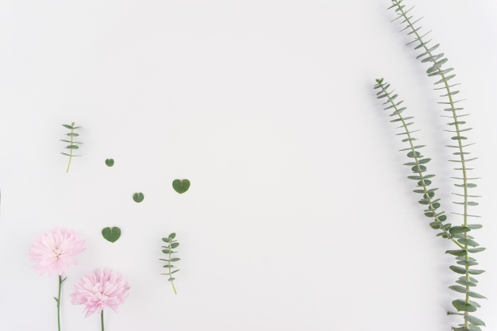
Tiết kiệm là một thói quen tốt, là biểu hiện của con người văn minh, xã hội văn minh.

Slide 30

Vận dụng- sáng tạo
Em hãy lập kế hoạch tiết kiệm điện, nước,… cho gia đình em.
Em thực hiện đúng theo kế hoạch mà mình đã lập.

